Slide 1

Clase 07. SQL
OBJETOS DE UNA BASE DE DATOS

Slide 2


RECUERDA PONER A GRABAR LA CLASE

Slide 3

Reconocer los objetos que componen una base de datos.
Identificar para qué y en qué momento se debe implementar cada uno de ellos.
OBJETIVOS DE LA CLASE

Slide 4
MAPA DE CONCEPTOS

Slide 5

MAPA DE CONCEPTOS CLASE 7
TABLAS
CONCEPTOS GENERALES
VISTAS
OBJETOS DE UNA DB
OBJETOS DE UNA BB.DD.
STORED PROCEDURES
FUNCIONES
IMPLEMENTACIÓN Y USO
TRIGGERS

Slide 6
Realicemos un repaso general por todos los objetos que componen una DB.
Reconozcamos a los mismos, y entendamos cómo y para qué se usan, además de cuándo se deben implementar.

Slide 7

OBJETOS DE UNA BASE DE DATOS

Slide 8
CONCEPTOS GENERALES

Slide 9

OBJETOS DE UNA BASE DE DATOS
En la primera clase mencionamos que las bases de datos relacionales están compuestas por diferentes objetos.
Estos representan la información almacenada en la DB, e integran sus características con el lenguaje de programación orientado a objetos.

Slide 10


¡PARA PENSAR!
¿Cuáles eran los objetos que componen una base de datos relacional?
Notes:
Encuesta de Kahoot.it, del mismo Zoom o a responder en el chat, que enliste una serie de objetos, tal vez más de los que existen realmente, para que los estudiantes elijan cuáles eran dichos objetos.

Slide 11
Definición
Una DB relacional orientada a objetos integra a la base de datos con el software elegido para el desarrollo de aplicaciones a medida.
OBJETOS DE UNA BASE DE DATOS
A su vez, una DB orientada a objetos resuelve muchas operaciones del lado del motor de la DB, agilizando la lógica de la aplicación en sí.

Slide 12
TABLAS

Slide 13
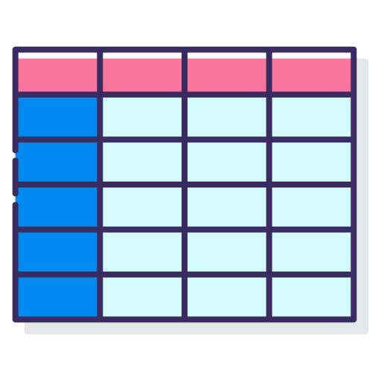
Comportamiento de las tablas
Ya sabemos que las tablas se ocupan de almacenar la información en forma de registros.
Lo hacen de forma homogénea, respetando la estructura de cada dato de un registro, el cual condice con la definición del campo que lo almacena.

Slide 14
Tablas relacionales
Cada tabla puede trabajar de forma autónoma, aunque en una DB relacional suele establecerse al menos una relación entre la tabla más importante y una o más tablas secundarias, terciarias, etcétera.

Slide 15


Tipos de claves
Las claves y/o relaciones entre tablas mantienen la consistencia de datos en una DB.
Podemos eliminar registros de una tabla principal relacionada a una tabla secundaria, pero no podremos eliminar registros de una tabla secundaria ya relacionados a una tabla principal.
Notes:
Si tenemos una tabla determinada utilizada de forma principal, y relacionada a una tabla secundaria la cual aporta información importante, pero utilizada solo para mantener la consistencia o normalización de datos. El tipo de clave definida deberá impedir que podamos eliminar un registro de la tabla secundaria, que esté relacionado con al menos un registro de la tabla primaria. Esto ocurre para evitar la inconsistencia de datos.

Slide 16

¡VAMOS A PRACTICAR UN POCO!

Slide 17

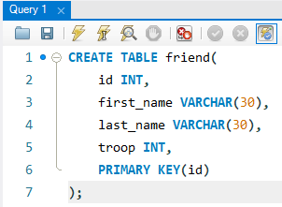
PASO 1: crear la tabla ‘Friend’
Dentro del esquema Gammers en MySQL Workbench, crearemos una tabla denominada Friend, utilizando la sentencia CREATE TABLE Friend

Slide 18
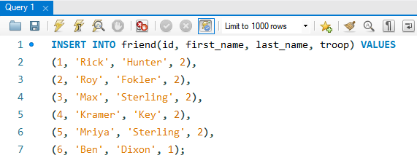
PASO 2: agreguemos algunos registros
Agregamos algunos registros a la tabla creada, para darle consistencia en su información. En la columna troop, agregamos algunos números que luego haremos coincidir con la otra tabla que debemos crear.

Slide 19
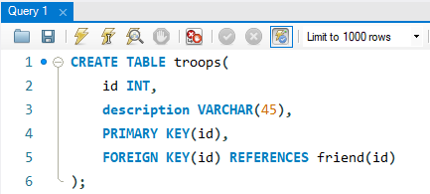
PASO 3: creamos la tabla ‘Troops’
Ahora creamos la tabla troops, utilizando la sentencia CREATE TABLE troops.

Slide 20
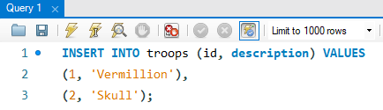
PASO 4: agregamos algunos registros
Hagamos coincidir los números de la columna id de la tabla friend, con aquellos números que agregamos en la columna troops.

Slide 21
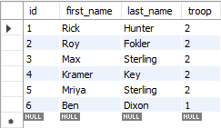

Ejemplo de tablas con relación
Disponemos ya de dos tablas: friend y troops.
Ambas están definidas de forma independiente, con una relación lógica entre dos campos, aunque esta no ha sido definida de forma efectiva en el Diagrama E-R.

Slide 22
Ejemplo de tablas con relación
Es posible y lógico que podamos eliminar uno o más registros en la tabla friend, a pesar de que están relacionados con la tabla troops.
¿Saben por qué?

Slide 23
Ejemplo de tablas con relación
Pero no es posible o lógico que podamos eliminar uno o más registros de la tabla troops.
¿Se imaginan por qué?

Slide 24

Normalización de datos
Es importante definir siempre de forma lógica a las tablas que normalizan la información en una DB.
De esta forma evitaremos que los registros queden huérfanos en el caso que se eliminen de una tabla secundaria, como es en este caso la tabla troops.
Notes:
La clase que viene veremos esto con mayor profundidad, y realizaremos ejercicios que validen la forma de establecer relaciones efectivas y seguras a través de varias tablas de una bb.dd.

Slide 25
VISTAS

Slide 26
DEFINICIÓN DE VISTAS

Slide 27


VISTAS: definición
Una Vista es un conjunto de resultados de una tabla o más tablas de un DB.
Podemos definirlas también como “una tabla virtual”, que se genera a partir de una o más tablas de una BD relacional.
Notes:
Entendemos por “conjunto de resultados de una o más tablas”, a que la vista sólo almacena una estructura de consulta del tipo (SELECT * FROM ...) bajo un nombre distintivo, y no la estructura de campos y registros que muestra cuando es ejecutada.

Slide 28
VISTAS: definición de su nombre
Están compuestas por la misma estructura que una tabla: filas y columnas.
Pueden ser almacenadas con el mismo nombre de una tabla, o si se combinan dos o más tablas en la vista se suele definir combinando ambos nombres.

Slide 29
VISTAS: tipo de interacción
Aunque se utilizan para mostrar datos combinando dos o más tablas, en lugar de tener que elaborar la consulta, las Vistas también permiten la inserción, eliminación y actualización de los registros que muestran.
Aunque esto último queda condicionado a las restricciones de estructura de la Vista cuando es creada.

Slide 30
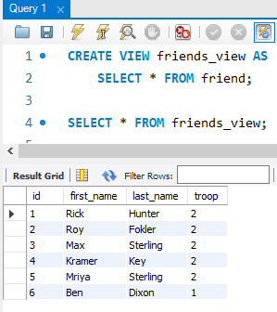
VISTAS: ejecución
Puedes ejecutar una Vista tal como invocas a una Tabla convencional.
Incluso puedes sumarle condicionales mediante la sentencia WHERE, sobre la información que mostrará.

Slide 31
Uso de Tablas versus Vistas
Si somos responsables de la Administración y Mantenimiento de una DB en un equipo de trabajo IT, construyamos siempre Vistas que faciliten el acceso a la información de las tablas por parte de los desarrolladores de software.
Es la opción más práctica y segura para que otros accedan a la información de dicha DB.

Slide 32
☕
BREAK
¡5/10 MINUTOS Y VOLVEMOS!

Slide 33
Si todavía no conoces nuestros servicios de desarrollo profesional y querés saber más hacé clic aquí.
¡5/10 MINUTOS Y VOLVEMOS!

Slide 34
FUNCIONES

Slide 35
DEFINICIÓN Y USO DE LAS FUNCIONES

Slide 36

FUNCIONES: definición
La clase anterior aprendimos sobre Funciones Escalares. Ahora nos toca conocer las funciones de usuario en Mysql.
[...]
Estas permiten crear una rutina específica que procese determinados parámetros, y retornar un resultado determinado.
Notes:
Cada función es básicamente una pieza de código que realiza una operación determinada, por supuesto para lo que fue ideada. En algunos casos, la función espera uno o más parámetros a procesar, y en otros casos, simplemente se las ejecuta para que devuelvan un dato específico.
Pensando como un lenguaje de programación, la función puede o no recibir parámetros de entrada, aunque siempre retornará un valor esperado por el usuario. Sus nombres son acorde a lo que deben hacer, y se las utiliza para trabajar con los diferentes tipos de datos que pueden almacenarse en los registros de una tabla.

Slide 37
FUNCIONES: definición
Las funciones de usuario utilizan el lenguaje SQL, y permiten incluir sentencias propias creadas por el desarrollador, como también combinar funciones SQL preexistentes.
Podemos combinar estas últimas para crear resultados personalizados que las funciones integradas no puedan resolver.

Slide 38
FUNCIONES: estructura
Aceptan sólo parámetros de entrada:
Deben retornar siempre un valor con un tipo de dato definido.
Pueden usarse en el contexto de una sentencia SQL.
Retornan un valor individual, y nunca un conjunto de registros.
Si desarrollas en algún lenguaje de programación, encontrarás un parecido con las funciones personalizadas que creas en cualquier otro programa.

Slide 39
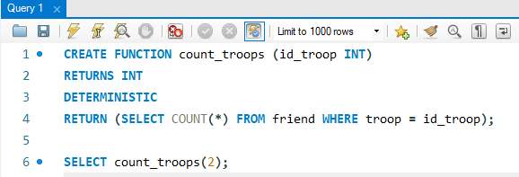
FUNCIONES; ejemplo de uso
Puedes crear, por ejemplo, una función que retorne la cantidad de integrantes que tiene una troop, pasando como parámetro el identificador de una troop.
Notes:
El principal objetivo de las funciones en Mysql, al igual que ocurre con las funciones en cualquier lenguaje de programación, es que deben ser lo más reutilizables posible. La idea de pensarlas y desarrollarlas es que nos puedan servir para aplicarlas en diferentes partes de nuestra aplicación o, en este caso, de nuestra base de datos, creando a las mismas de la forma lo más abstracta posible.

Slide 40
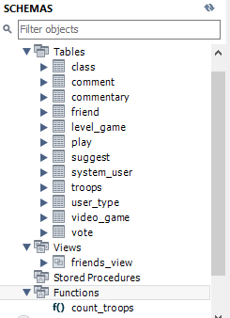
FUNCIONES: disponibilidad
Las funciones se almacenan en el apartado homónimo de los objetos de la DB.
Sólo están disponibles en el Schema donde fueron creadas.

Slide 41
TRIGGERS

Slide 42
DEFINICIÓN DE TRIGGER

Slide 43

TRIGGER: definición
Un trigger es una aplicación almacenada (stored program), creado para ejecutarse cuando uno o más eventos ocurran en nuestra base de datos.
El trigger se dispara cuando ocurre un comando INSERT, UPDATE o DELETE, ejecutando un bloque de instrucciones que proteja o prepare la información de las tablas.

Slide 44
TRIGGER: definición
La principal tarea de un trigger es la de mantener la integridad de una bb.dd. aplicando los siguientes casos de uso:
Validar la información
Calcular atributos derivados
Seguir movimientos y Logs
Entre otras tantas necesidades que pueda haber, y que requieran ejecutar una acción implícita sobre los registros de una tabla.

Slide 45
TRIGGER: esquema tradicional
INSERT
INICIO
UPDATE
FIN
DELETE
Este es un esquema tradicional de trabajo, cuando se ejecuta un comando DML y cualquier acción adicional a realizar sobre esta acción debe ser controlada por un programador.

Slide 46
TRIGGER: esquema con triggers
BEFORE
AFTER
TRIGGER
BEFORE
INICIO
INICIO
INSERT
TRIGGER
AFTER
UPDATE
INSERT
DELETE
UPDATE
FIN
DELETE
FIN

Slide 47
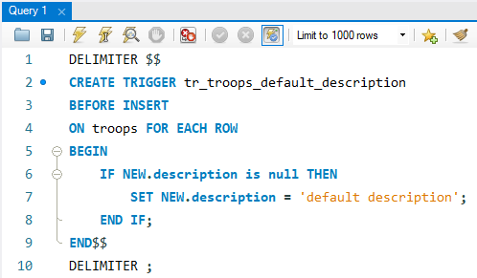
Esquema con interacción de un trigger
Ejemplo: el trigger siguiente se ejecuta cuando se realiza una inserción sobre la tabla troops. Si la description es null, el trigger altera su valor ingresando ‘default description’.

Slide 48
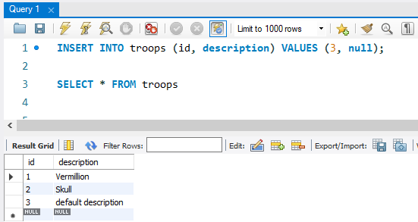
Esquema con interacción de un trigger
Ejemplo para testear el disparador:

Slide 49
¡EJERCITEMOS UN POCO LA MENTE!

Slide 50

Piensa un esquema de DB
Entendiendo la lógica de los Triggers y cómo aplicarlos, pensemos un esquema (o dos) donde debamos aplicar un Trigger utilizando AFTER, y uno utilizando BEFORE.
Junto con el esquema a pensar, debemos contemplar también la o las tablas involucradas que serán afectadas y/o escuchadas por el trigger.

Slide 51
STORED PROCEDURES

Slide 52
DEFINICIÓN DE PROCEDIMIENTOS ALMACENADOS

Slide 53

STORED PROCEDURE: definición
Los procedimientos almacenados (stored procedures) son parte de Mysql desde su versión 5.0.
Conforman un conjunto de instrucciones escritas en Transact-SQL para realizar una tarea determinada, pudiendo ser esta una operación simple de resolver, o una serie encadenada de tareas complejas.

Slide 54
STORED PROCEDURE: definición
Son especialmente útiles cuando:
Varias aplicaciones deben realizar una misma consulta.
Existen entornos donde la seguridad es importante.
Los S.P. se almacenan en el apartado homónimo del esquema visible en Mysql Workbench.

Slide 55
STORED PROCEDURE: permisos
La ejecución de un Stored Procedure no está disponible para cualquier usuario. Es necesario que el perfil de éste, en el esquema de base de datos, tenga habilitado el permiso de ejecución (Execute).
Un SP puede contener y ejecutar en su interior cualquier consulta del tipo DML. Incluso puede combinar varias de estas, aplicándolas en diferentes tablas.

Slide 56
STORED PROCEDURE: estructura
Se inicia con el comando CREATE PROCEDURE nombre_sp. Recibe parámetros del tipo IN, OUT e INOUT ,y soporta tipos de datos válidos.
Y a su vez, los SP pueden tener dos tipos de denominación:
Determinista.
No determinista.

Slide 57
STORED PROCEDURE: denominación
Determinista: se los denomina así cuando el SP produce el mismo resultado sobre los mismos parámetros de entrada.
No determinista: cuando produce resultados diferentes a los tipos de parámetros de entrada.
Finalmente, un SP se ejecuta siempre del lado del servidor, y devuelve los datos filtrados y procesados al cliente que los solicitó.

Slide 58
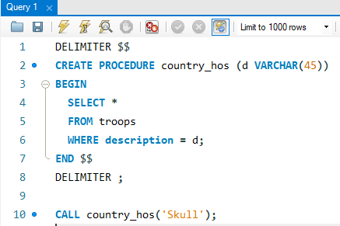
STORED PROCEDURE: estructura
Ejemplo: SP que retorna las troops que coinciden que una descripción parametrizada.

Slide 59

IMPLEMENTACIÓN Y USO DE UN DIAGRAMA E-R
Tiempo estimado: 15 minutos

Slide 60

IMPLEMENTACIÓN Y USO DE UN DIAGRAMA E-R
Recuperando el Diagrama E-R que realizamos en la Clase 2, y con los conocimientos adquiridos hasta ahora, crear una base de datos nueva, integrando a la misma las tablas realizadas en este diagrama E-R.
Tengan presente que cada una de las tablas deberá tener, como mínimo, unos 3 campos. Si tienen o deseas agregarles más, mejor aún.

Slide 61

¿PREGUNTAS?

Slide 62
¡MUCHAS GRACIAS!
Resumen de lo visto en clase hoy:
Objetos de una DB.
Tablas y Vistas.
Stored Procedures.
Funciones.
Triggers.

Slide 63

OPINA Y VALORA ESTA CLASE

Slide 64
#DEMOCRATIZANDOLAEDUCACIÓN

